Slide 1
2024. 01. 29

Slide 2
2024년 1월 안전보건 전사 회의
목차
1
전사 안전보건 확보 현황
2
안전사고 발생 현황
3
안전보건 관련 이슈사항
4
전달사항

Slide 3
1-1. 전사 안전보건 확보 현황
2023년 12월 현황 | 각 사업부문별 현황
 | ◎ 각 사업부문 12월 실적 제출 현황(총 25개 현장) - 미 제출 현장 없음 ◎ 전사 안전보건&환경 방침 및 목표 전파 전 현장 안전보건&환경 방침 및 목표 수립 완료 ◎ 안전보건총괄/관리책임자 지정 2건 - 세종 에어리퀴드 허정윤 부장 - 안성 모산리 1공장 증축공사 노영선 부장 ◎ 신규 현장(예정) - 충주 재세능원 2기 공사 - 세종 삼성전기
항목 |  | 관련 서류 | 구분 | 현 황
1 | 안전보건 경영방침 | - 전사 안전보건방침 및 목표 | 본사 | 2024. 01. 02 전파 완료
 |  | - 현장 안전보건방침 및 목표 | 현장 | 전 현장 방침 및 목표 수립 완료
2 | 안전보건 전담 조직 | - 환경안전부문 조직도 | 본사 | 완료
 |  | - 환경안전부문 업무분장표 | 본사
 |  | - 현장 조직도 | 현장 | 완료
3 | 유해위험요인 점검 및 개선 | - 현장 : 수시 위험성평가 | 현장 | 매월 수시 위험성평가 검토 위험성평가 특화 점검 실시 중
 |  | - 환경안전팀 : 현장 정기점검 결과 | 본사
4 | 안전보건 예산 | - 안전보건 예산의 적절성 확인 | 본사 | 완료
 |  | - 산업안전보건관리비 사용 내역 | 현장 | 매월 공정률 대비 진행률 관리
5 | 안전보건 관리책임자 등 | - 안전보건관리/총괄책임자 지정서 | 본사 | 완료
 |  | - 관리감독자 지정서 | 현장 | 완료
 |  | - 관리책임자, 관리감독자 안전 평가 | 본사 | 2023년 안전 업무 충실도 평가 완료
6 | 인력 배치 | - 안전/보건관리자 배치 현황 | 본사 | 안전/보건관리자 49명 100% 배치
7 | 근로자 참여 | - 노사협의체 회의록 등 | 현장 | 현장통 기능 6개 현장 133건 등록
8 | 비상사태 대응 | - 비상 모의훈련 실시계획 및 결과 | 본사,현장 | 3월 실시 예정
9 | 하도급 관리 | - 협력업체 선정 및 관리 기준 | 본사(구매) | 협력업체 관리 개정 완료
 |  | - 협력업체 안전보건평가 | 본사,현장 | 2023년 협력업체 평가 완료
10 | 안전보건 관련 법적 의무 이행 | - 근로자 건강검진 결과 | 본사 | 위험성평가 특화 점검 실시 중
 |  | - 안전보건관리규정
 |  | - 작업 계획서 등
11 | 법적 안전보건 교육 | - 정기/특별/MSDS 교육 | 본사
Notes:
+ 종사자 의견청취 추가

Slide 4
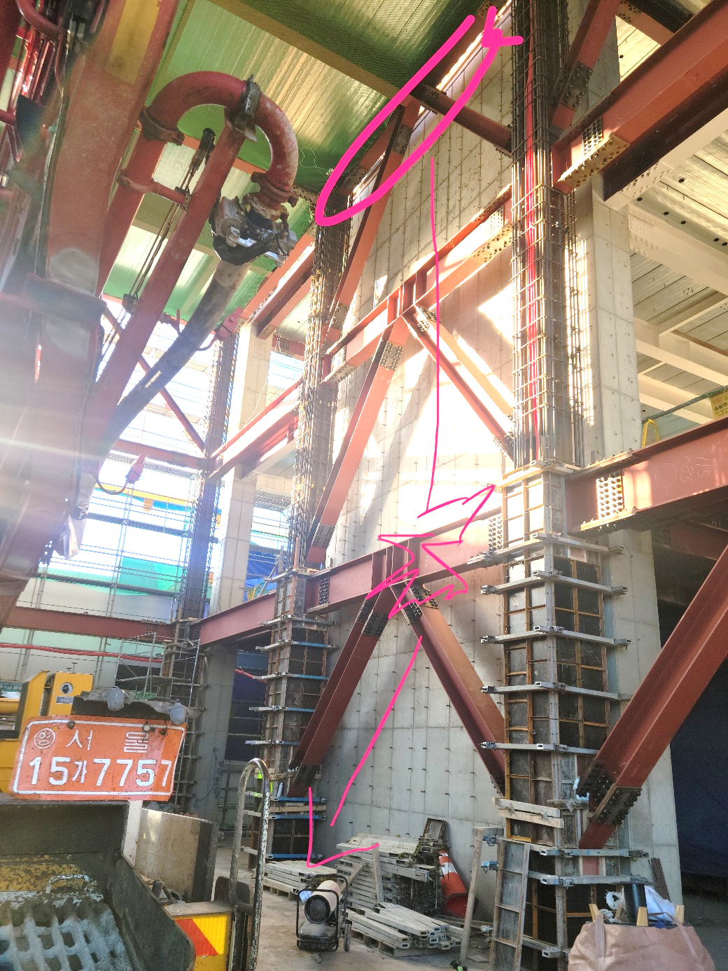
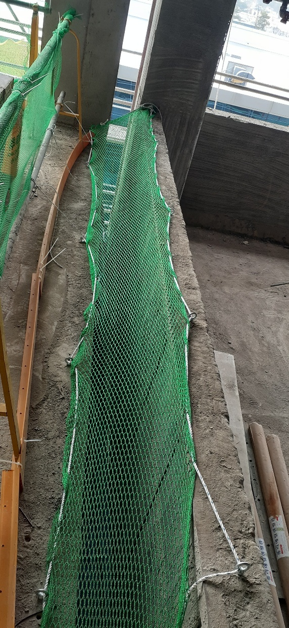
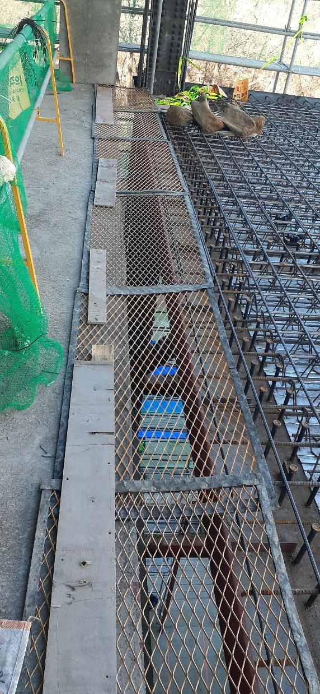
2. 당사 아차사고 사례
낙하한 유로폼에 맞음 : 부상 1
 | ◎ 사고 개요 - 2024년 1월 15일(월) 4층에서 거푸집 해체 중 철골 구조물 사이로 떨어진 유로폼이 3층 빔에 튕겨 1층에서 펌프카 아웃트리거 설치 중이던 펌프카 기사 허리에 맞음 → 허리 염좌 ◎ 사고 원인 - 낙하방지조치 미흡 (개구부 관리 및 하부 통제 미흡) ◎ 재발방지대책 - 상부 작업 시 낙하방지조치 철저 안전망, 덮개 등 사용해 개구부 낙하방지조치 상부 중량물 취급 작업 시 하부 통제 철저
아웃트리거 미설치

Slide 5
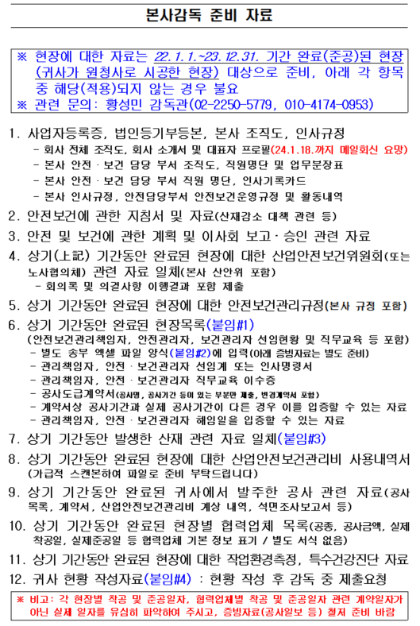
3-1. 노동부 특별감독 개요
1. 관련 근거 - 2023년 산업안전보건감독 종합계획 : 동시에 2명 이상 사망하거나, 1년 동안 3명 이상 사망 시 본사 포함 특별감독 실시 - 2023. 05 고용노동부 공문 : 두번째 사망사고 시 현장 및 본사 감독 2. 감독 개요 - 일정 : 1월 22일(월) ~ 26일(금) / 5일간 - 주관 : 서울지방고용노동청 건설산재지도과 - 점검자 : 총 5명 (노동부 3명, 공단 2명) - 대상 : 2022~2023년 준공한 총 24개 현장 (종건 21, 하이테크 1, 플랜트 1, 가스 1) - 내용 : 본사 및 준공현장 안전보건 서류

Slide 6
3-1. 노동부 특별감독 결과 (본사)
No. | 구분 | 위반내용 | 비고
1 | 안전관리자 선임 | 가설 휀스 설치, 가설 전기 설치 등 실착공 기간 안전관리자 미 선임
2 | 직무교육 | 안전관리자 보수교육 지연 실시
3 | 안전보건관리비 | 안전관리비 목적 외 사용 (세륜장 간판, 재떨이 소화기함 등)
4 | 노사협의체 | 사용자 및 근로자측 동수 미 구성
5 | 작업환경측정 | 작업환경측정 미 실시
6 | 특수건강진단 | 근로자 특수건강진단 미 실시
7 | 기타 | 노사협의체 회의록 서류 미 보존

Slide 7
3-2. 노동부 특별감독 결과 (현장)
No. | 현장명 | 위반 내용 | 과태료 (만원) |  | 비고
 |  |  | 당사 | 협력업체
1 | 구미 쿠어스텍 | 에나멜신나 MSDS 미 게시 | 100 | 10
2 |  | 용접작업 특별교육 미 실시(4명) | - | 200
3 |  | LPG 취급작업 특별교육 미 실시(3명) | - | 150
4 | 양지 테스 | 안전관리비 목적 외 사용 | 200 | -
5 |  | 박리재 경고표시 미 부착(5건) | - | 50
6 |  | 형틀공 특별교육 미 실시(1명) | - | 50
합계 |  | 2개 현장 | 300 | 460 | 총 760만원
* 아산 웰스토리, 부평 한국경제, 평택 알박 실시 예정

Slide 8
3-3. 창원 해성디에스 중대재해 진행 현황
날짜 | 진행사항 | 비고
2023. 11. 30 | 중대재해 발생, 부분 작업 중지 명령
2023. 12. 01 | 국토부 및 노동부, 안전보건공단 현장 조사
2023. 12. 02 | 유가족 가합의 완료
2023. 12. 04 | 현장 위험성평가 특화 점검 | 본사 및 현장 자료 제출
2023. 12. 08 | 관리감독자(공사 팀장) 참고인 조사 | 노동부 부산청 광역수사과
2023. 12. 12 | 안전관리자 참고인 조사(1차) – 산업안전보건법 | 노동부 부산청 광역수사과
2023. 12. 13 | 부분 작업 중지 해제
2023. 12. 15 | 안전관리자 참고인 조사(2차) – 중대재해처벌법 | 노동부 부산청 광역수사과
2024. 01. 05 | 현장소장 참고인 조사 | 노동부 부산청 광역수사과
2024. 01. 12 | 협력업체 현장소장 참고인 조사 | 노동부 부산청 광역수사과
2024. 01. 29 | 본사 담당자 참고인 조사 | 노동부 부산청 광역수사과

Slide 9
4. 전달사항
1. 2월 안전점검의 날 : 2월 8일 (목) - 각 현장 자율 시행 2. 설 연휴 대비 각 현장 자율점검 실시 - 기간 : 2월 5일(월) ~ 2월 8일(목) - 방법 : 노사 합동 자율점검 실시 - 내용 : 자재 및 공구 정리정돈, 화재 예방, 비상 연락체계 수립 등 3. 50억 미만 현장 중대재해처벌법 적용 (2024. 01. 27 시행) - 안전보건관리체계 구축 및 이행 의무 (안전보건방침 및 목표 설정, 위험성 평가, 안전보건 예산 집행, 근로자 의견 청취 등)
Notes:
-캠페인 진행 현황:
-스마트에어백 도입(10개 구입. 5개 현장 배포) -> 이슈사항
-ISO 심사 7월 말~8월 초
-영종도 진행사항 -> 이슈사항

